Slide 1
ЖУКИ - МОРЯКИ
М.Никельшпарг, 2014г.

Slide 2
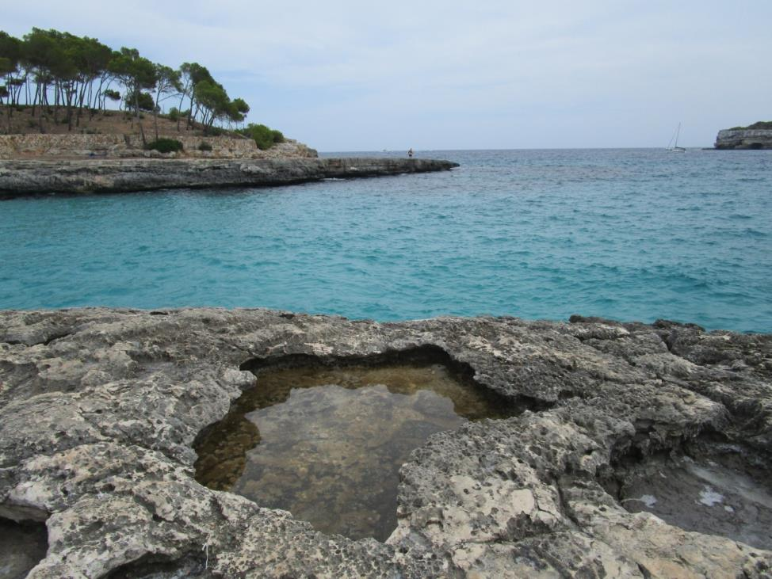
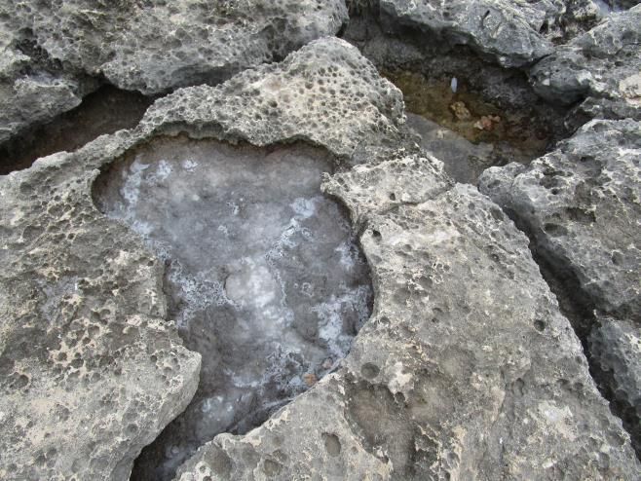
Остров Майорка изрезан небольшими лазурными бухтами. На скалистых берегах повсюду встречаются мелкие лужицы, наполняемые в шторм свежей морской водой:
Но когда стоит штиль, многие лужицы буквально за день превращаются соляную ямку:

Slide 3
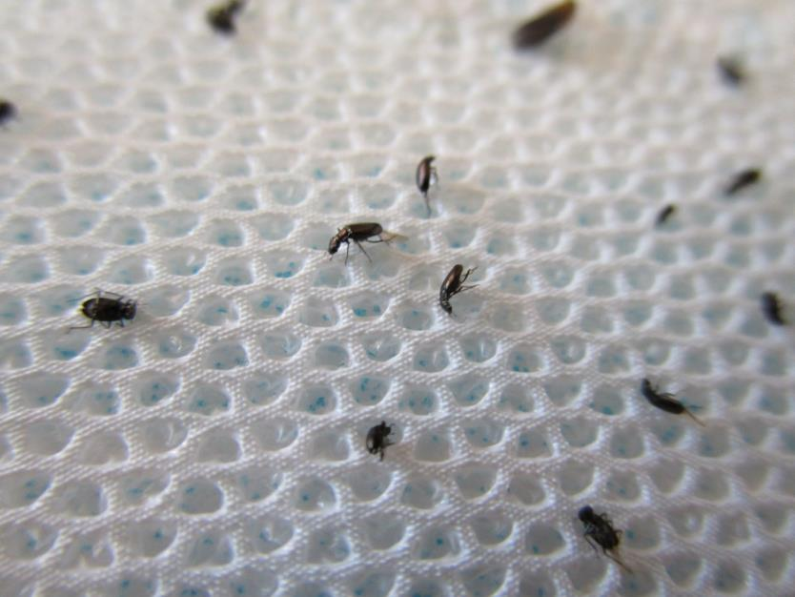
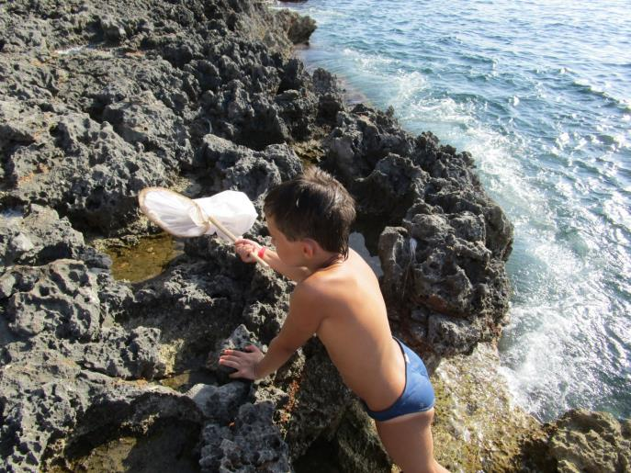
В одной из теплых лужиц я обнаружил мелких черных жуков:

Slide 4
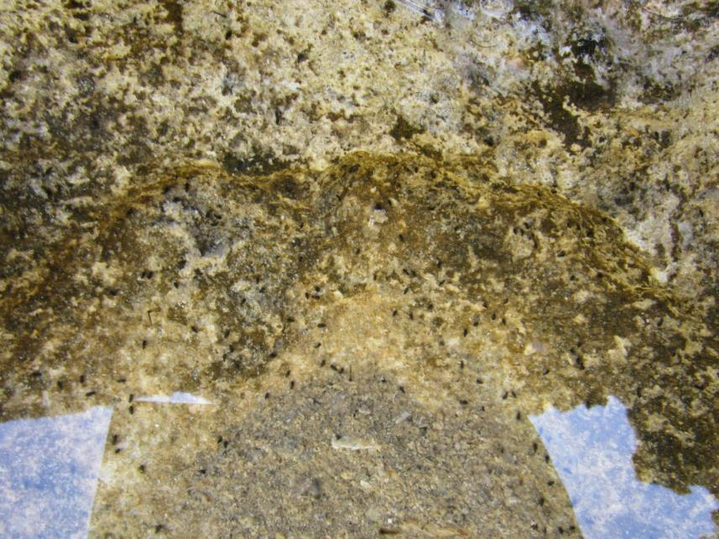
Жуки, размером 1-2 мм, резвились на дне водоема. Там они копошились, спаривались, иногда всплывали на поверхность. Часто, чтобы всплыть на поверхность, жуки подхватывали со дна небольшие кусочки водорослей или песчинок, и всплывали на них, а потом некоторое время ехали, как на яхтах – настоящие моряки!
По поверхности
жуки «ходили» вверх
ногами. Причем
одинаково быстро
передом и задом.
  Фото: жуки копошатся на дне лужицы
  У жуков есть крылья, они отлично летают. Все шесть дней я снимал их поведение на видео.

Slide 5
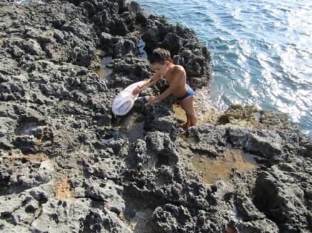
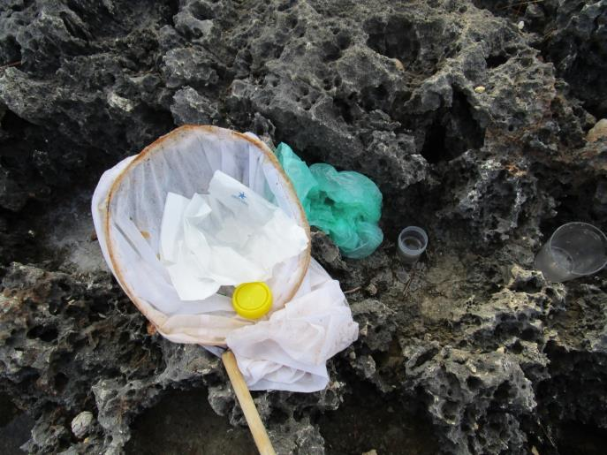
Первые два дня было много жуков, на третий и четвертый день численность сильно уменьшилась (это не я всех выловил). На пятый день я нашел только двух жуков. Утром шестого дня я обнаружил, что снова стало много жуков. Возможно, их смывало прибоем, возможно, такой их цикл, а может просто жуки улетали…
В последний день я набрал в банку живых жуков вместе с морской водой.

Slide 6
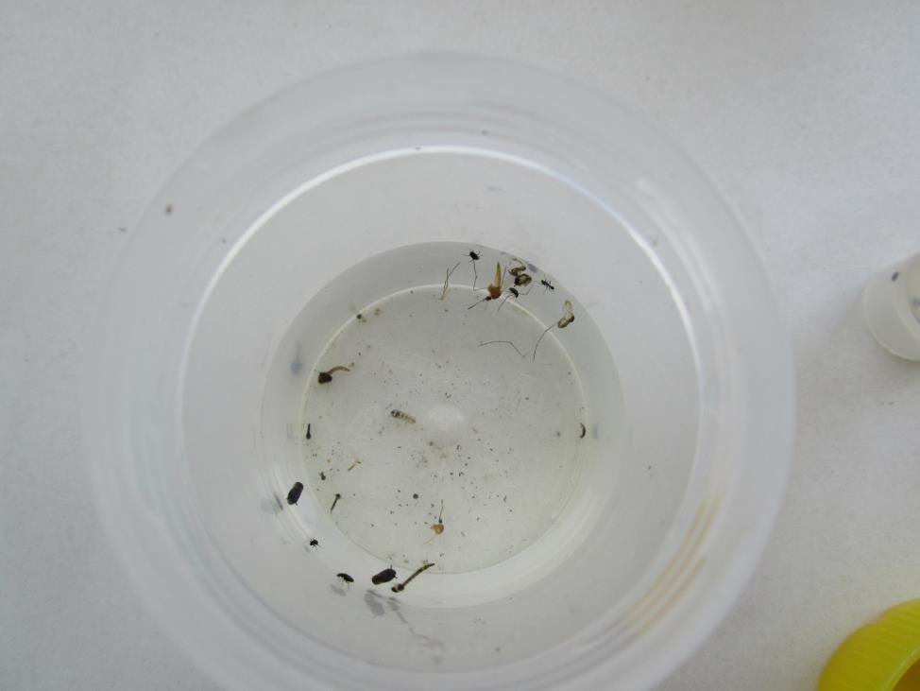
И привез в Саратов. Они ехали в банке два дня. И отлично перенесли дорогу. В пути вылупился комар. Алексей Сажнев сразу же определил семейство - Ochthebius sр. Огромное спасибо!

Slide 7
И раз уж привез воду, я решил проверить ее соленость - содержание солей в воде, измеряемое в «‰», промилле. Солёность в промилле — это количество твёрдых веществ в граммах, растворённое в 1 кг морской воды
Соленость я определял по протоколу, разработанному «Группой всемирного водного эксперимента международного года химии». http://water.chemistry2011.org/c/document_library/get_file?p_l_id=16823&folderId=17501&name=DLFE-3020.pdf

Slide 8
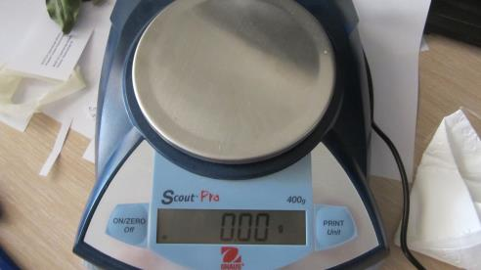
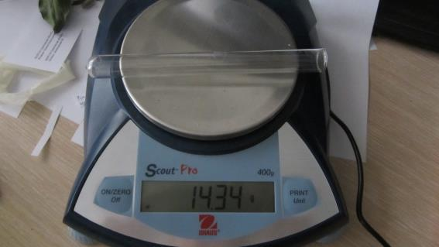
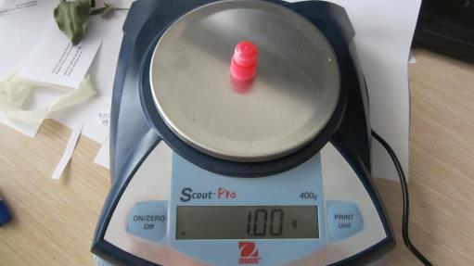
Забираем образец воды. Готовим лабораторные весы.
2. Взвешиваем чистую пробирку, mD. mD=14.34 г.
И чистую крышку: mK=1,00г.

Slide 9
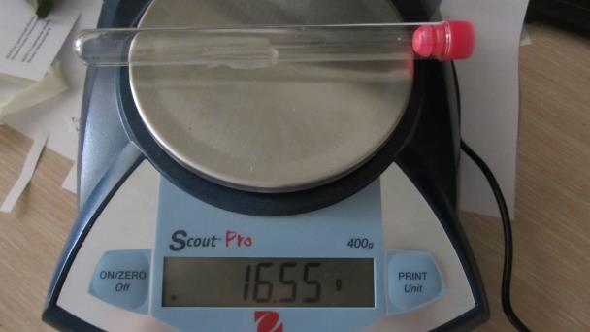
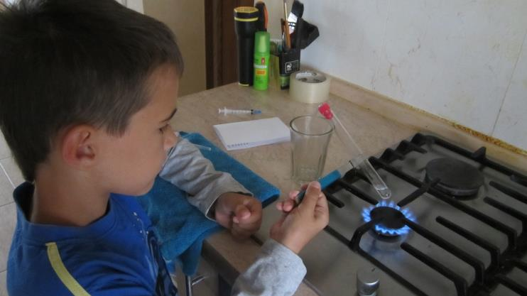
3. Переливаем воду в пробирку и аккуратно взвешиваем ее с водой, mD+W = 16,55г.
4. Выпариваем воду одним из двух способов:
5. Либо – Солнечное выпаривание.
6. Либо – Плитка. Выбираем плитку:

Slide 10
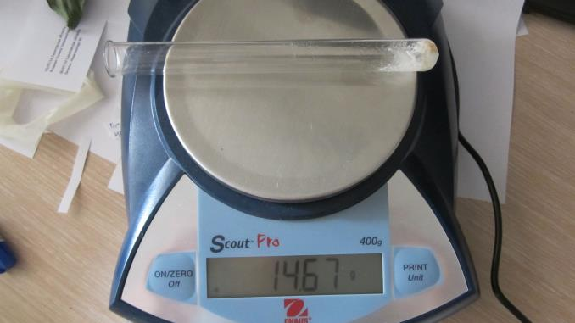
7. Делаем еще одно взвешивание и записываем массу оставшихся солей, mD+S = 14,67г.
Рассчитаем соленость:
8. Высчитайте чистый вес солей – отнимите массу пробирки от
массы последнего взвешивания: Масса соли (g) mS = mD+S – mD = 14,67-14,34 = 0,33г.
9. Высчитайте массу соленой воды, вычитывая массу пробирки и пробки из массы,
полученной в шаге 3:
Масса воды (g) mSW = (mD+W) - mK – mD = 16,55 – 1,00 – 14,34 = 1,21г. ( с вычетом веса пробки)

Slide 11
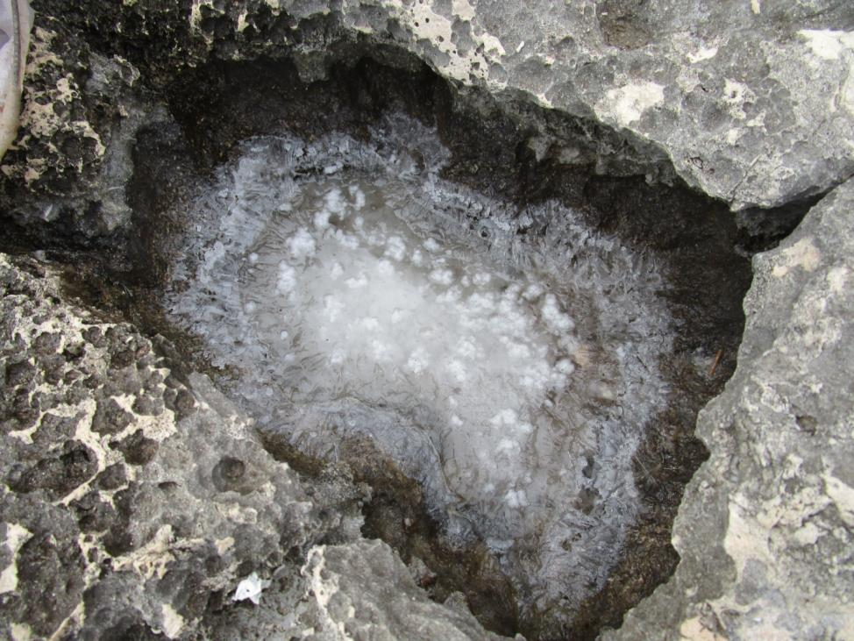
10. Высчитайте минерализацию воды, пользуясь формулой:
Соленость = mS / mSW ×1000 = 0,33/1,21*1000 = 272,72 (g/kg)
Теперь мне понятно, почему множество соседних лужиц выглядело как «мертвое море»:

Slide 12
Из справочников:
Содержание минеральных веществ в воде Мертвого моря достигает 340—350 ‰, в среднем 300 ‰
В Средиземном море — 39-40 ‰).
Озеро Ассаль в восточной Африке (почти 350 ‰) Озеро Эльтон в Волгоградской области (200—500 ‰)
Озеро Баскунчак в Астраханской области (300 ‰) Озеро Развал в Оренбургской области (300 ‰).

Slide 13
СПАСИБО ЗА ВНИМАНИЕ!

